Slide 1

¿Qué son los servidores web y por qué son necesarios?
La industria del servicio web hosting se hace muy compleja para la mayoría de los webmasters, especialmente para aquellos que no están familiarizados con términos cruciales. Uno de los conceptos más básicos en Web hosting es el de “servidor”.
Los servidores web son los que hacen posible el Web hosting, es decir, la posibilidad de alquilar un espacio en un servidor para almacenar los archivos de nuestro sitio.

Slide 2
¿Qué es un servidor de aplicaciones?
El concepto de servidor de aplicaciones está relacionado con el concepto de sistema distribuido. Un sistema distribuido, en oposición a un sistema monolítico, permite mejorar tres aspectos fundamentales en una aplicación: la alta disponibilidad, la escalabilidad y el mantenimiento. En un sistema monolítico un cambio en las necesidades del sistema (aumento considerable del número de visitas, aumento del número de aplicaciones, etc.) provoca un colapso y la adaptación a dicho cambio puede resultar catastrófica. Vamos a ver estas características con ejemplos.
La alta disponibilidad hace referencia a que un sistema debe estar funcionando las 24 horas del día los 365 días al año. Para poder alcanzar esta característica es necesario el uso de técnicas de balanceo de carga y de recuperación ante fallos (failover).
La escalabilidad es la capacidad de hacer crecer un sistema cuando se incrementa la carga de trabajo (el número de peticiones). Cada máquina tiene una capacidad finita de recursos y por lo tanto sólo puede servir un número limitado de peticiones. Si, por ejemplo, tenemos una tienda que incrementa la demanda de servicio, debemos ser capaces de incorporar nuevas máquinas para dar servicio.
El mantenimiento tiene que ver con la versatilidad a la hora de actualizar, depurar fallos y mantener un sistema. La solución al mantenimiento es la construcción de la lógica de negocio en unidades reusables y modulares.

Slide 3
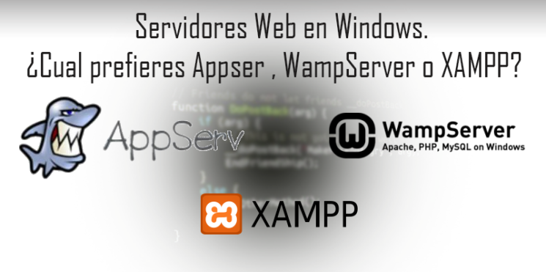
Servidores Web en Windows ¿Cual prefieres Appserv , WampServer o XAMPP?
Las alternativas más populares y gratuitas para montar un servidor web en Windows, estas herramientas incluyen WAMP (Windows que es el SO donde correrá nuestro server, Apache, PHP, Mysql) y son de fácil configuración.

Slide 4

AppServ.
AppServ no es subencionado por el gobierno tailandés o sociedad anónima solamente este programa es inspirado por Phanupong Panyadee (fundación de AppServ). El concepto de AppServ es que es fácil instalar Apache, PHP, MySQL en 1 minuto. Muchas personas en este mundo tienen problema con la instalación de Apache, PHP, el uso de MySQL porque se tarda tiempo para arreglarlo y en poco de tiempo pueden liarse. En principio la distribución la primera surgió sobre el 9 de octubre de 2001. Muchas personas usan AppServ y crecen por todos lados en este mundo. Ahora mismo el sitio web de AppServ provee en la lengua tailandesa e inglesa. Para el futuro la web de AppServ proveerá cada lengua del mundo.AppServ te ofrece:
AppServ es completo pack de Apache, MySQL, PHP, phpMyAdmin. Usted lo instalará y configurará en 1 minuto.
Paquete de AppServ
Apaches
PHP
MySQL
PhpMyAdmin

Slide 5
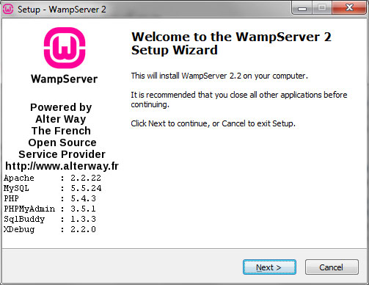
WampServer
WampServer tiene funcionalidades que lo hacen muy completo y fácil de usar. Con un click podremos:
Gestionar sus servicios de Apache y MySQL
Cambiar de línea / fuera de línea (dar acceso a todos o sólo local)
Instalar y cambiar de Apache, MySQL y PHP emisiones
Gestión de la configuración de sus servidores
Acceder a sus registros
Acceder a sus archivos de configuración
Crear alias

Slide 6
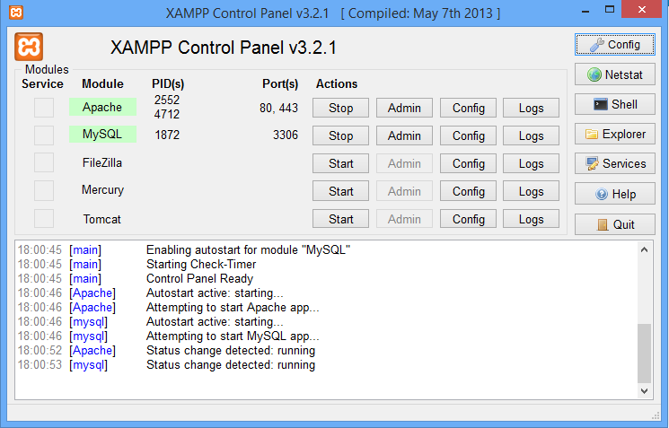
XAMPP
XAMPP es una distribución de Apache completamente gratuita y fácil de instalar que contiene MySQL, PHP y Perl. El paquete de instalación de XAMPP ha sido diseñado para ser increíblemente fácil de instalar y usar.
Mucha gente conoce de primera mano que no es fácil instalar un servidor de web Apache y la tarea se complica si le añadimos MySQL, PHP y Perl. El objetivo de XAMPP es crear una distribución fácil de instalar para desarrolladores que se están iniciando en el mundo de Apache. XAMPP viene configurado por defecto con todas los opciones activadas. XAMPP es gratuito tanto para usos comerciales como no comerciales. En caso de usar XAMPP comercialmente, asegúrate de que cumples con las licencias de los productos incluidos en XAMPP. Actualmente XAMPP tiene instaladores para Windows, Linux y OS X.

Slide 7
Un comentario
los tres son fáciles de utilizar sin duda, ideal para desarrollo porque por lo general vienen con bastantes librerías opcionales que las puedes habilitar y deshabilitar fácilmente (WAMP es así).
Para producción … no lo recomendaría ninguno y menos la plataforma base que es Windows. Existen mejores alternativas en otros entornos.

Slide 8

XAMPP
¿Qué es XAMPP?
XAMPP es el entorno más popular de desarrollo con PHP
XAMPP es una distribución de Apache completamente gratuita y fácil de instalar que contiene MariaDB, PHP y Perl. El paquete de instalación de XAMPP ha sido diseñado para ser increíblemente fácil de instalar y usar.
XAMPP Apache + MariaDB + PHP + Perl

Slide 9
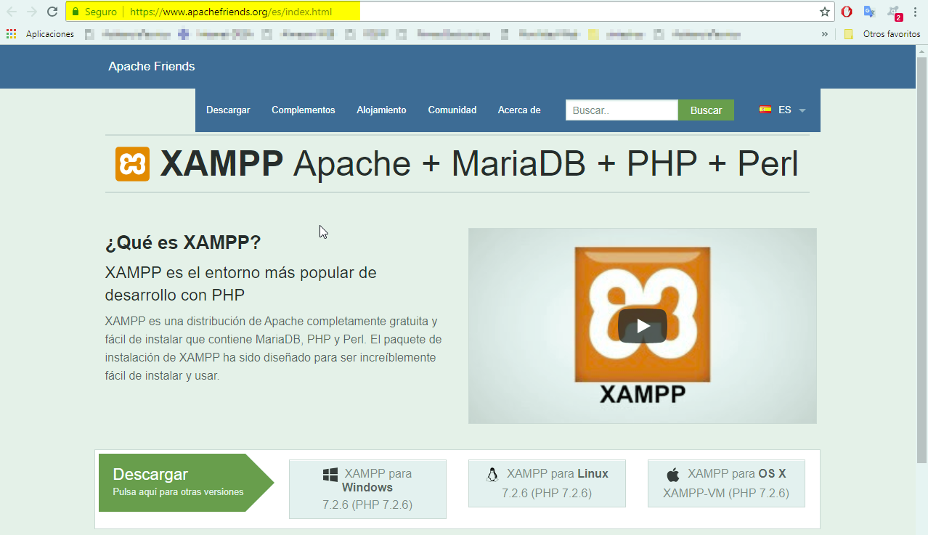

Slide 10
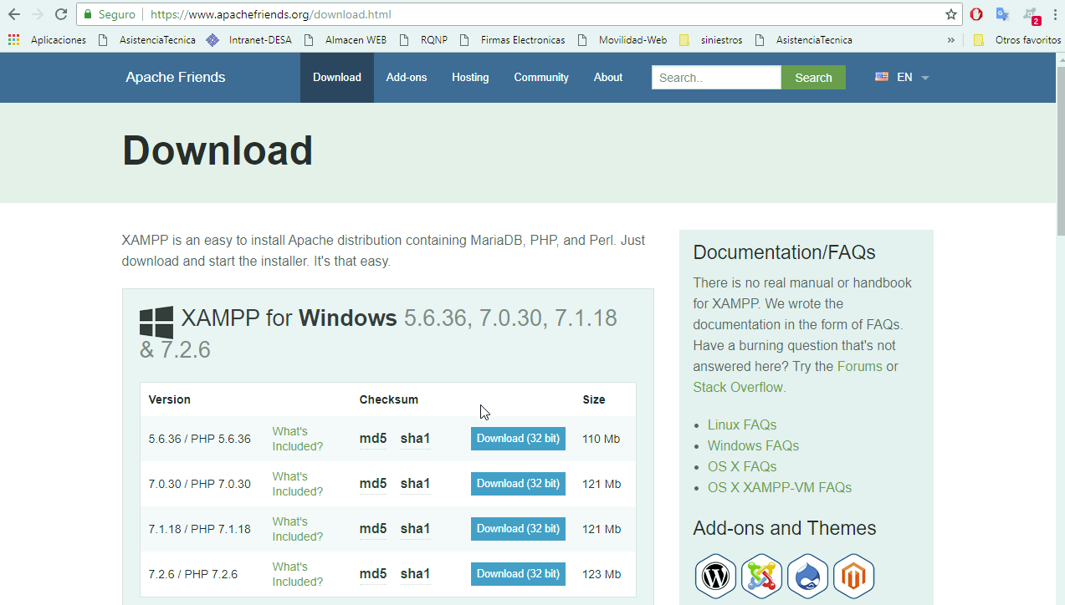

Slide 11
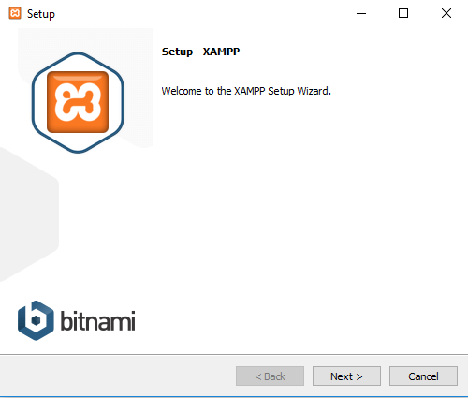
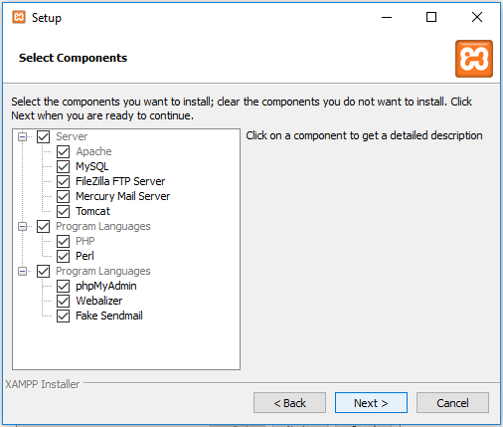

Slide 12
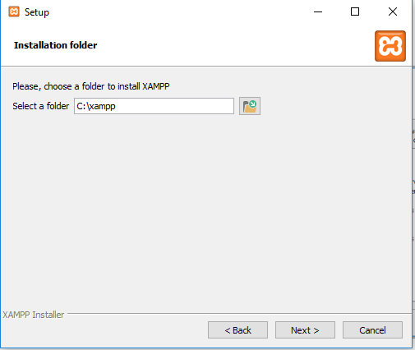
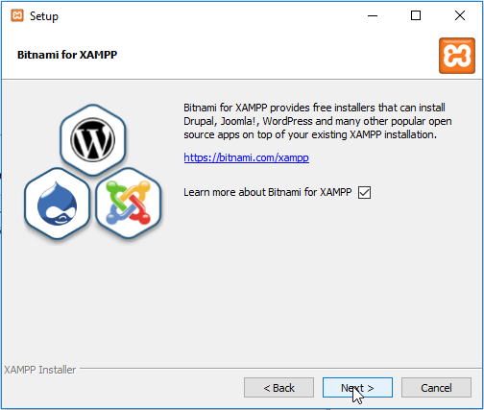

Slide 13
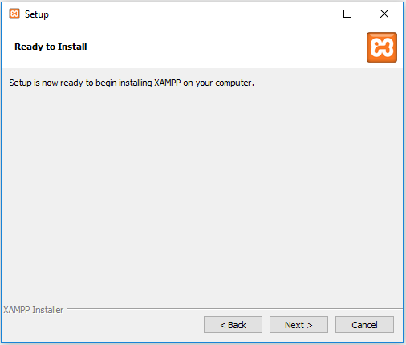
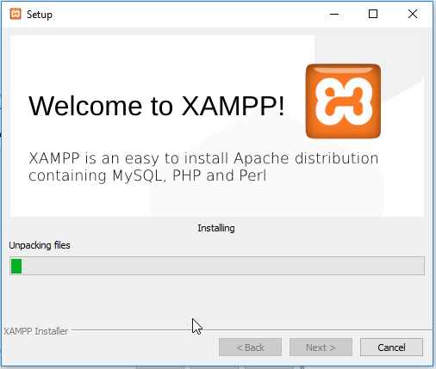

Slide 14
